Slide 1
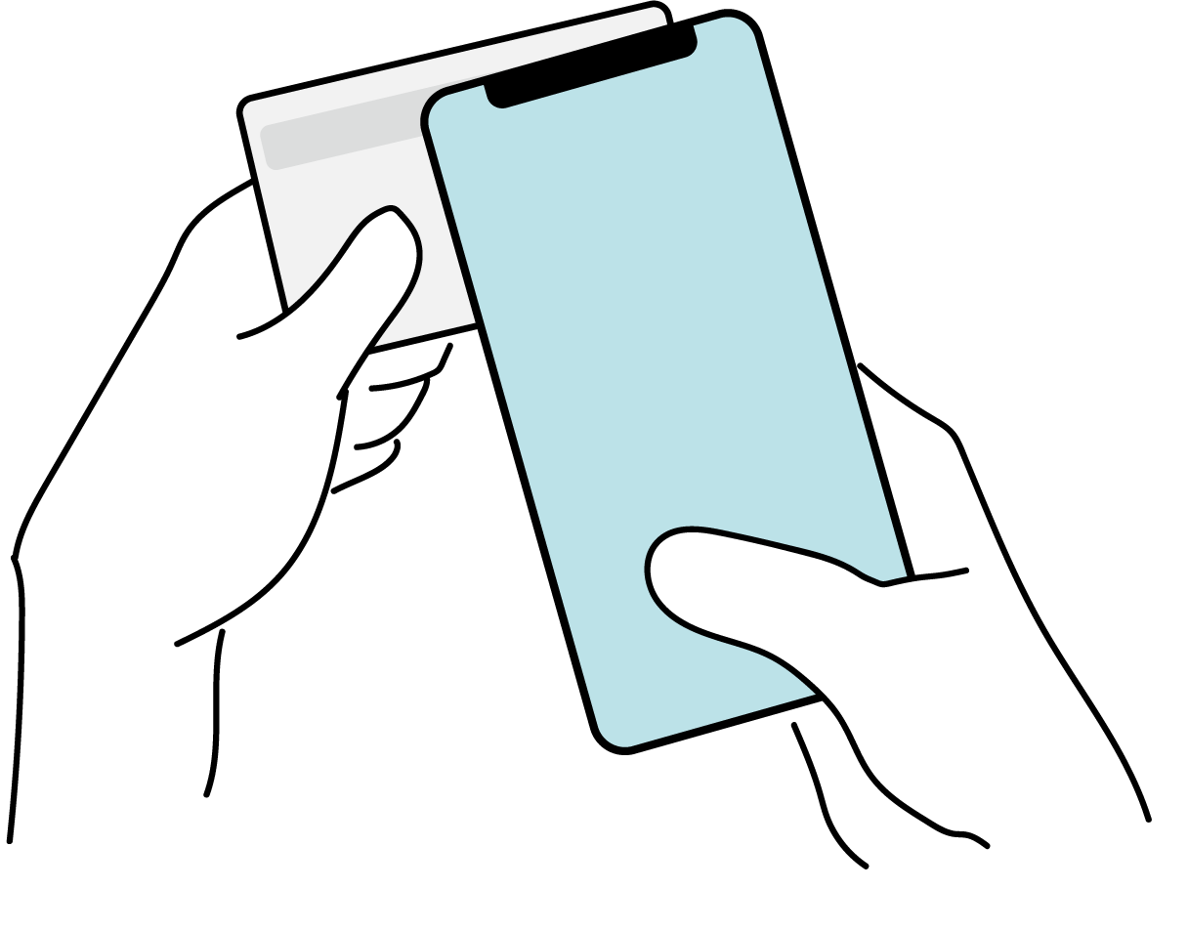
葬祭費支給申請
オンライン操作手順
こちらは、いわき市の葬祭費支給申請をオンラインでできるサービスです。 オンライン申請はマイナンバーカードをお持ちの方に限ります。
申請の流れ
① 電子申請システム（LoGoフォーム）へアクセス ② 「xIDのアプリ」を利用して本人確認（xID認証）を実施
③ 入力フォームへ申請内容を入力して送信
④ 「xIDアプリ」を利用して公的個人認証を実施して完了
画像・情報提供：開発元 株式会社トラストバンク

Slide 2
事前準備
以下の準備ができていることをご確認の上、申請にお進みください。
マイナンバーカードによる個人認証が必要な手続については、マイナンバーカードの
読み取りに対応したスマートフォンが必要です。
マイナンバーカードの読み取りに対応しているスマートフォンの一覧は、以下のリンクをご覧ください。
・公的個人認証サービスポータルサイト
マイナンバーカード対応NFCスマートフォン（別ウィンドウで開きます）
スマートフォン
①
公的個人認証を行う際には、マイナンバーカードに格納された署名用電子証明書にて電子署名を行いますので、マイナンバーカードが必要です。
マイナンバーカードの申請手続については、本庁市民課又は各支所にお問い合わせくだ
さい。
マイナンバーカード
②
スマートフォンにインストールしたxIDアプリでマイナンバーカードを読み取り、本人確認と公的個人認証を行うため、xIDアプリのインストールが必要です。
xIDアプリは以下のURLよりアプリをダウンロードできます。
iPhoneをご利用の方はApp Storeからダウンロード（別ウインドウで開きます）
Androidをご利用の方はGooglePlayからダウンロード（別ウインドウで開きます）
アプリインストール
③

Slide 3
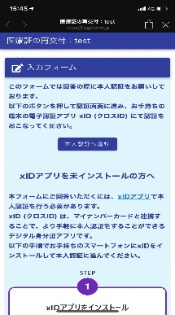
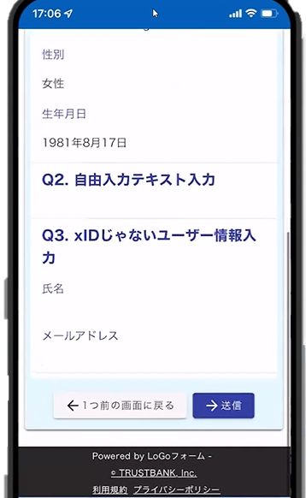
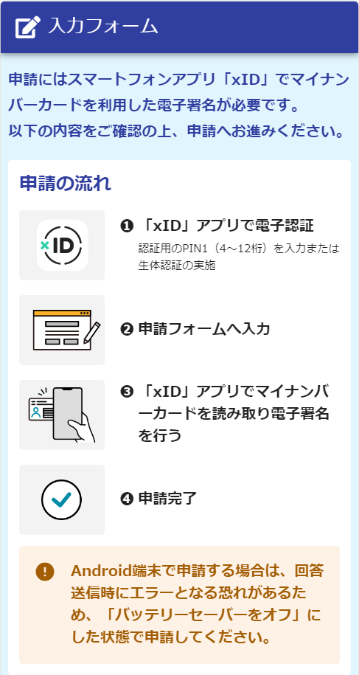
システムご利用の流れ
電子申請システム（LoGoフォーム）へアクセス
「xIDのアプリ」を利用して本人確認（xID認証）を実施
電子申請システムの入力フォームへ申請内容を入力して送信
「xIDアプリ」を利用して、マイナンバーを使った公的個人認証を実施して完了
①
②
③
④

Slide 4
目次
オンライン申請の方法には以下の２つの方法があります。
スマートフォンのみでフォーム入力と認証をする方法
フォーム入力をPCで、認証をスマートフォンでする方法
ご利用になる方法に合った手順を実施してください。なお、スマートフォンの操作になれていらっしゃらない場合は02をお勧めしております。
01. スマートフォンのみで電子申請システムを利用する場合の手順 P.5
02. PCとスマートフォンから電子申請システムを利用する場合の手順 P.13

Slide 5
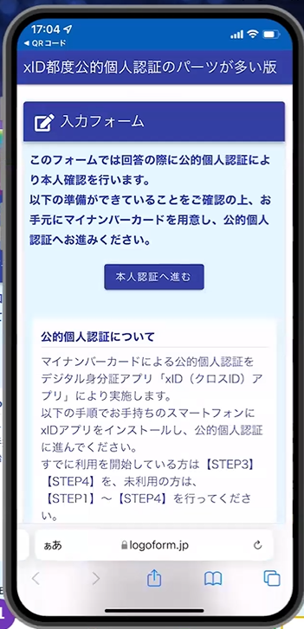
スマートフォンのみで
電子申請システムを利用する場合
01
※
QRコード読み取りアプリの中で、ブラウザアプリには遷移せずQRコード読み取りアプリ内でブラウザを表示する仕組みになっているアプリをご利用の場合には遷移先が分かりづらい場合がございます。

Slide 6
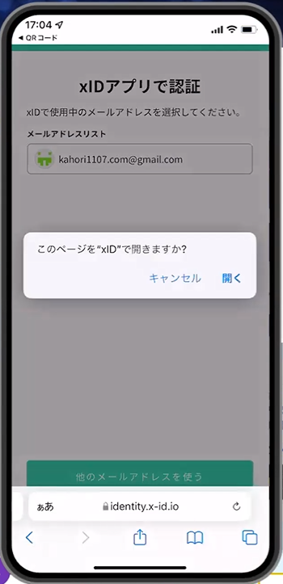
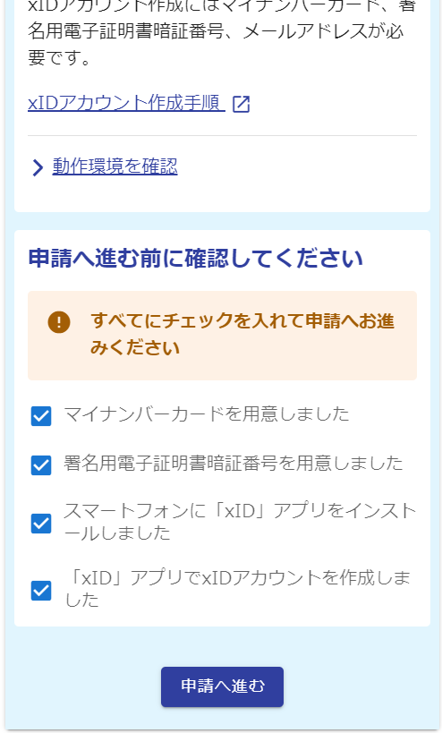
01.電子申請システム(LoGoフォーム)へアクセス
スマートフォンで電子申請システム（LoGoフォーム）へアクセスし、確認項目をチェックをしてから、「申請へ進む」をタップします。
「このページを”xID”で開きますか？」と表示されるので「開く」をタップします。すると「xIDアプリ」が自動で起動します。
※ご利用のスマホやブラウザによって、上記の画面が表示されず、次に進む場合もございます
①
②

Slide 7
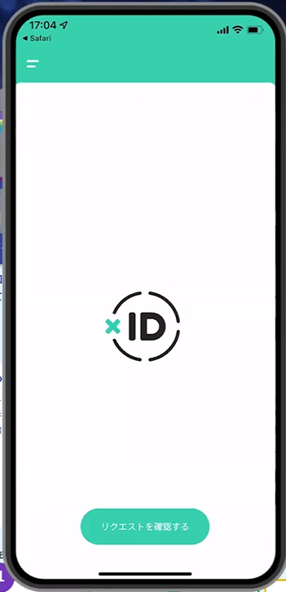
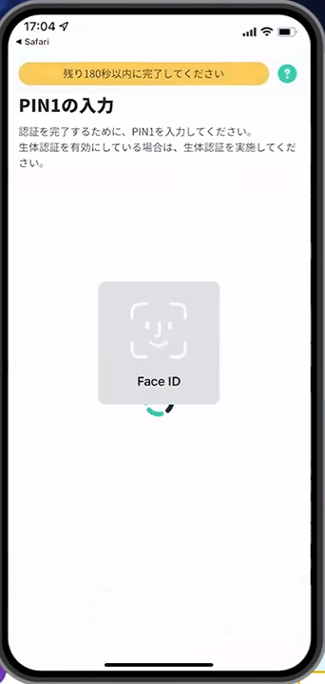
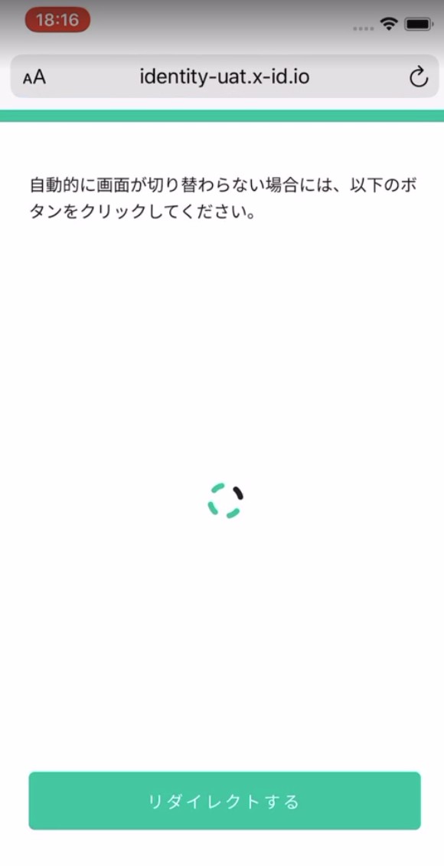
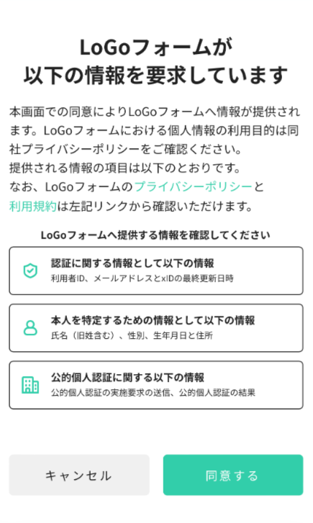
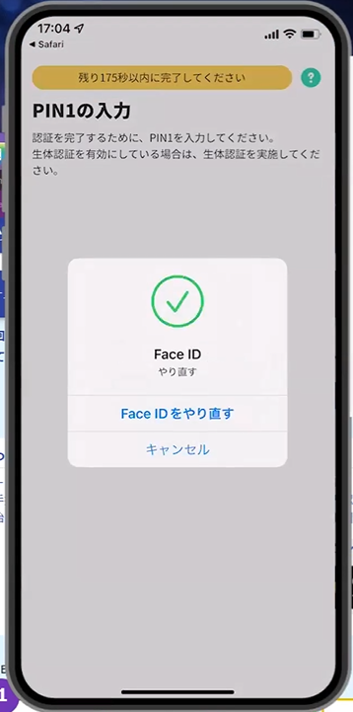
02.「xIDのアプリ」を利用して本人確認(xID認証)を実施
画面が切り替わります。そのまま次の手順を実施します。
「PINコード入力」画面が表示されます。PINコードを入力する、もしくは生体認証を使って本人認証を行います。
「同意する」をタップすると画面が切り替わります。そのまま次の手順を実施します。なお、自動で切り替わらない場合は「リダイレクト」ボタンを押してください。
③
④
⑤
本人認証がうまくいかない場合
次のページをご覧ください

Slide 8
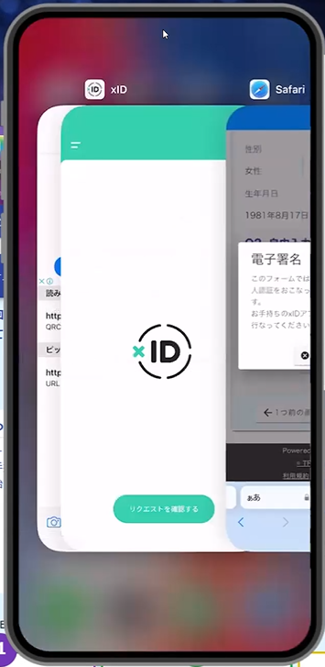
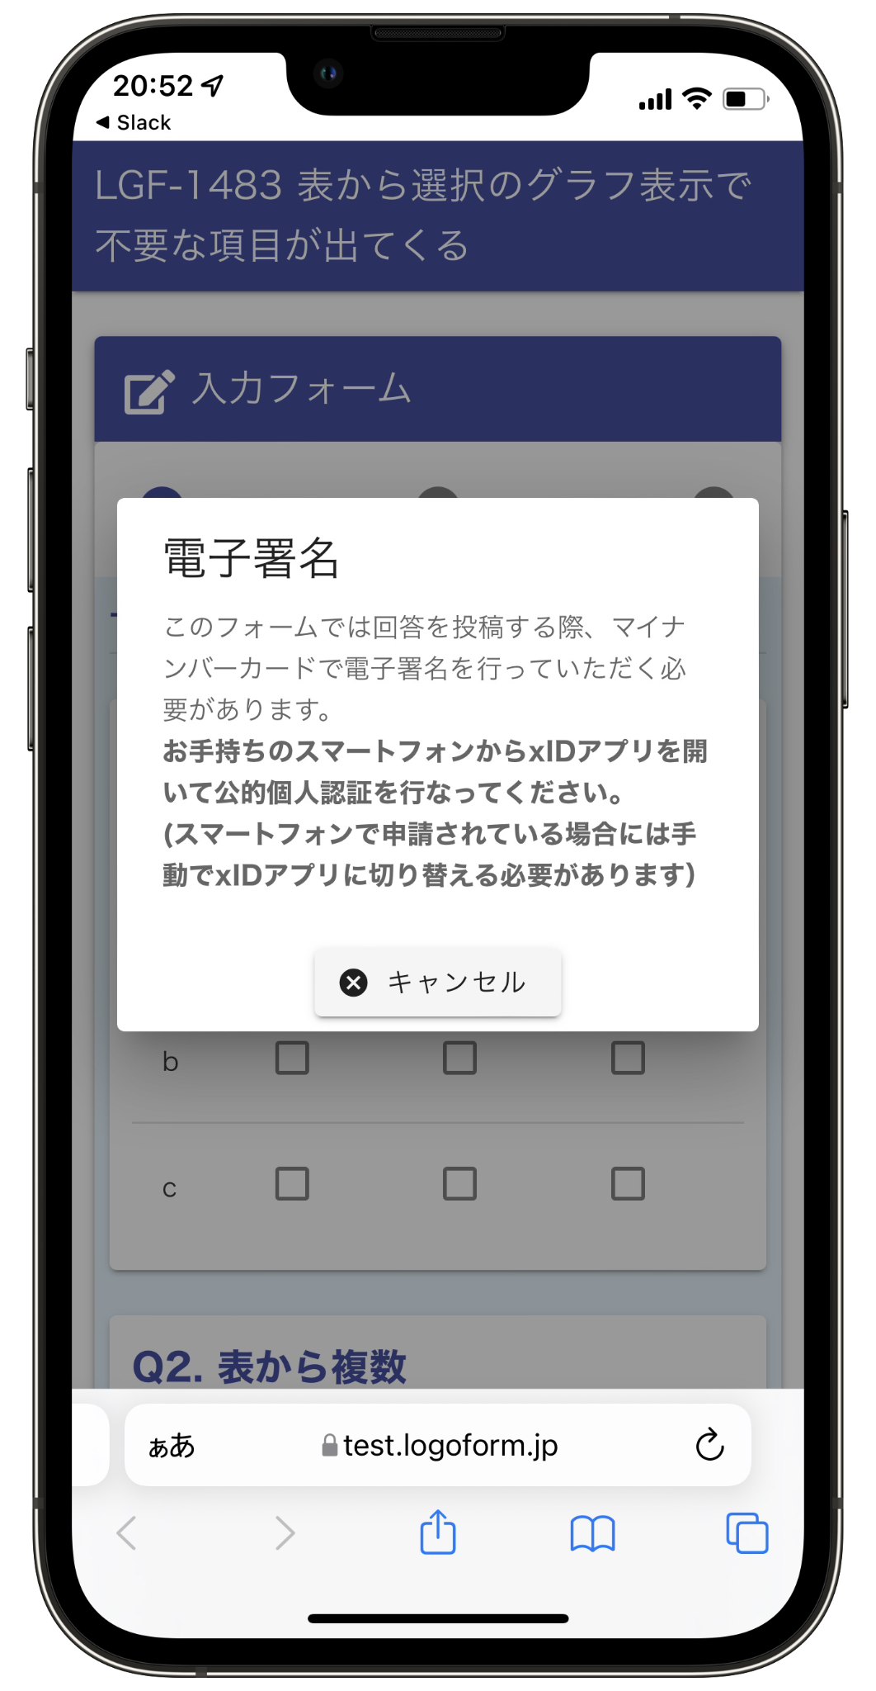
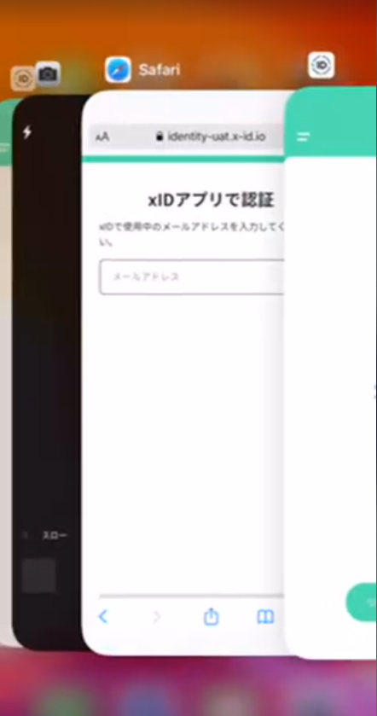
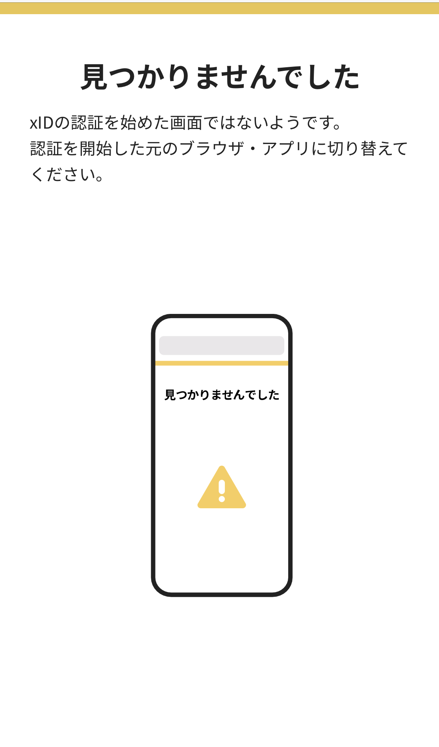
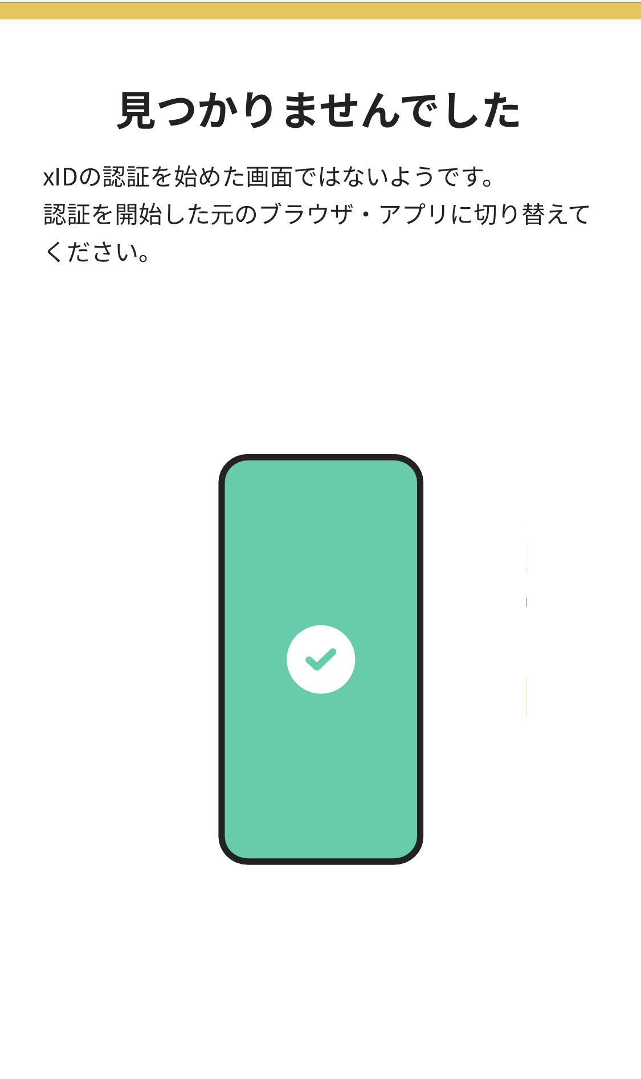
02.「xIDのアプリ」を利用して本人確認(xID認証)を実施
本人認証がうまくいかない場合
お使いのモバイル端末で標準での設定を変更し「デフォルトブラウザ」以外をご利用されて申請フォームから、xIDアプリによる「本人確認（xID認証）」を実施された場合には、デフォルトブラウザが起動し「見つかりませんでした」という表示となります。
引き続きxIDアプリの画面から手動で申請フォームのWEBブラウザに切り替えて頂く必要がございます。（右記）
※LINEなどのアプリ内ブラウザを利用されている場合等
下記の手順を実施し、操作するアプリを「xIDアプリ」から「WEBブラウザ」へと切り替えます。
スマートフォンの画面下から上へ指を滑らせてスワイプし、起動中のアプリの一覧を表示します。SafariやChromeなどの「WEBブラウザアプリ」をタップします。最初の手順で開いた「電子申請のページ」が開きます。
※お使いのスマートフォンにより操作方法が異なりますので、上記手順でアプリを切り替えられない場合、ご利用のスマートフォンに合った方法でのアプリ切替えを行ってください。
本人認証がうまくいかない場合
POINT
操作アプリの切り替えは今後の手順においても数回行う操作です。
手順がわからなくなった場合は、このページを参照してください。
①スワイプ
タップ

Slide 9
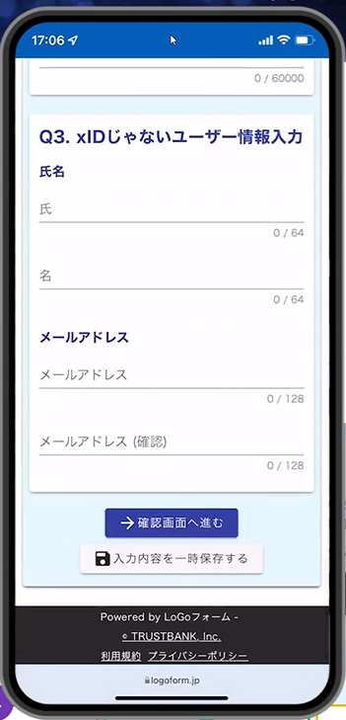
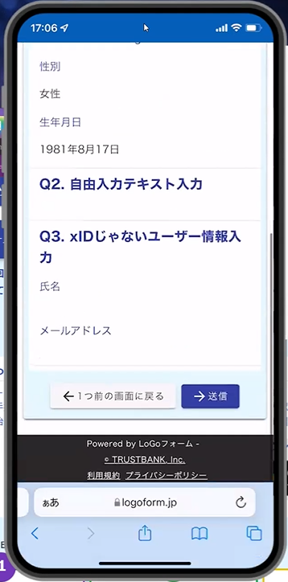
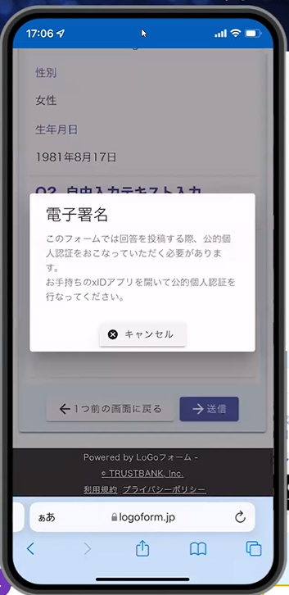
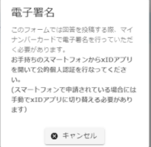
03.電子申請システムの入力フォームへ申請内容を入力して送信
認証成功後、電子申請システムの入力フォームが読み込まれます。申請内容を入力し、「確認画面へ進む」をタップします。
入力内容の確認画面が表示されるので、入力内容に問題がないかを確認します。確認が完了したら、「送信」をタップします。
電子署名の確認画面が表示されます。
キャンセルは押さずに、次の手順を実施します。
スマートフォンの画面下から上へ指を滑らせてスワイプし、起動中のアプリの一覧を表示します。指を滑らせてスワイプし、「xIDアプリ」をタップして操作するアプリを切り替えます。
⑥
⑦
⑧
⑨
①スワイプ
押さない！
②タップ

Slide 10
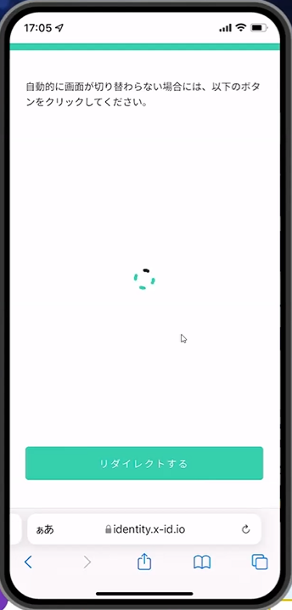
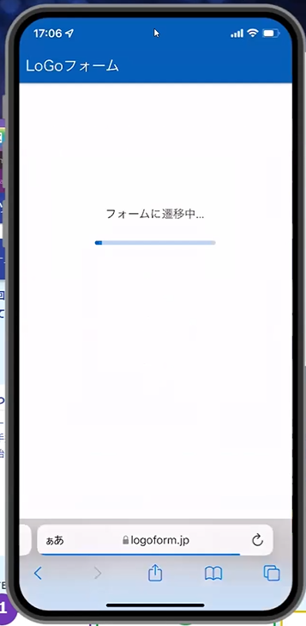
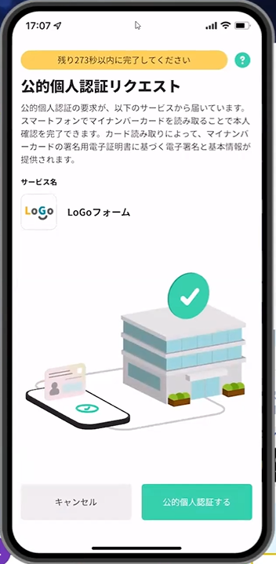
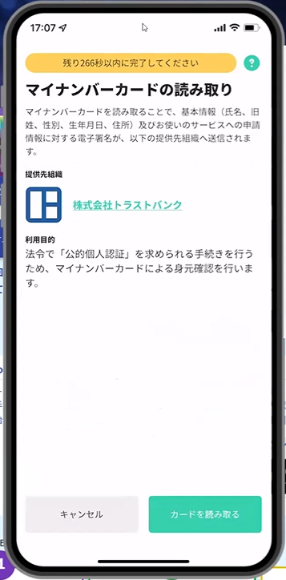
04.公的個人認証の実施
「xIDアプリ」が起動すると自動で②の「電子申請システム」へと画面が切り替わります。切り替わらない場合のみ「リダイレクトする」をタップします。
画面が読み込まれます。完了するまで待ちます。
「公的個人認証リクエスト」画面が表示されます。「公的個人認証する」をタップします。
「マイナンバーカードの読み取り」画面が表示されます。「カードを読み取る」をタップします。
⑩
⑪
⑫
⑬
自動で切り替わらない場合のみ、タップ

Slide 11
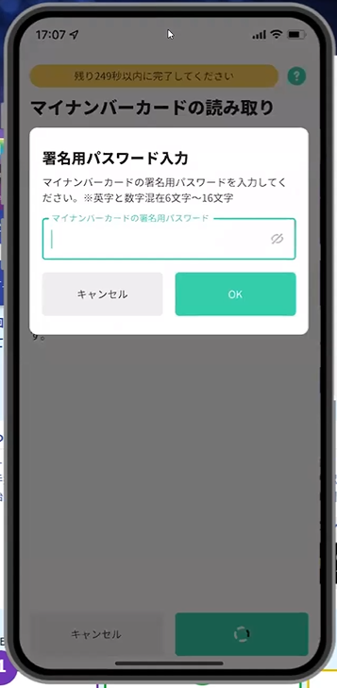
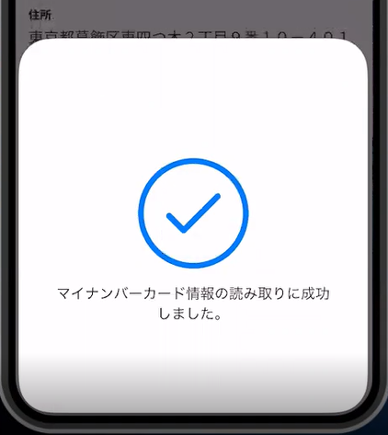
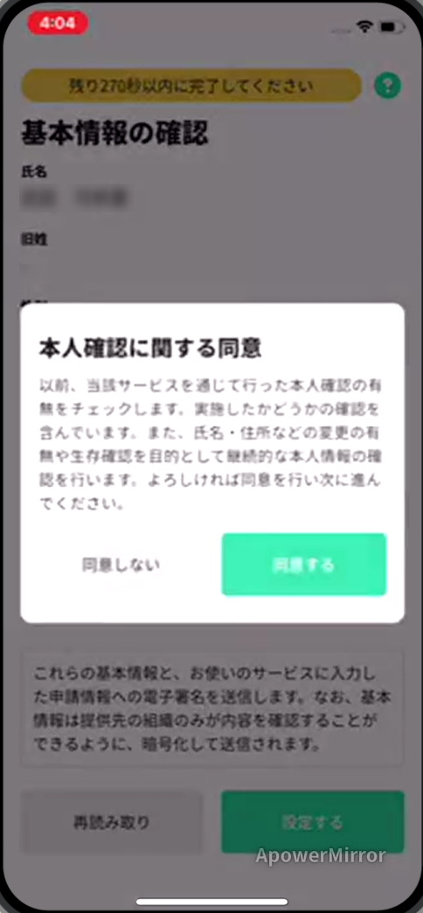
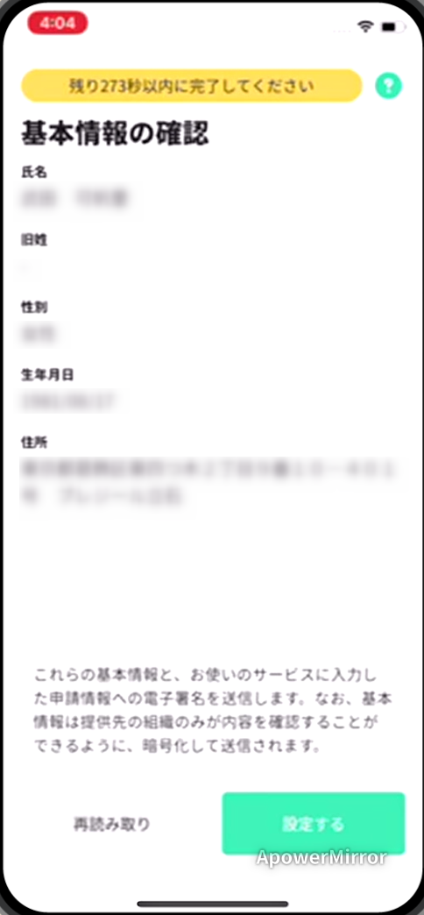
04.公的個人認証の実施
「署名用パスワードの入力」画面が表示されます。マイナンバーカード署名用のパスワードを入力し、「OK」をタップします。
「スキャンの準備ができました」の画面が表示されます。スマートフォンのカメラから少し離れた位置にマイナンバーカードをセットし、スマートフォンでマイナンバーカードを読み取ります。
正しく読み取りが完了すると「基本情報の確認」画面が表示されます。内容を確認し、「設定する」をタップします。
「本人確認に関する同意」画面が表示されます。「同意する」をタップします。
⑭
⑮
⑯
⑰

Slide 12
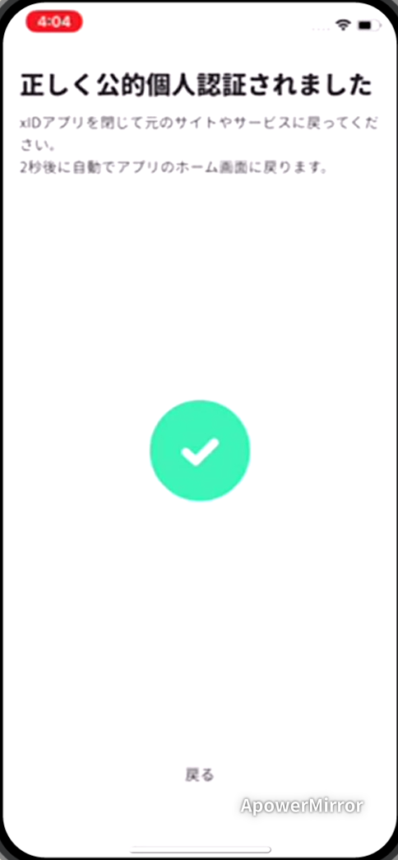
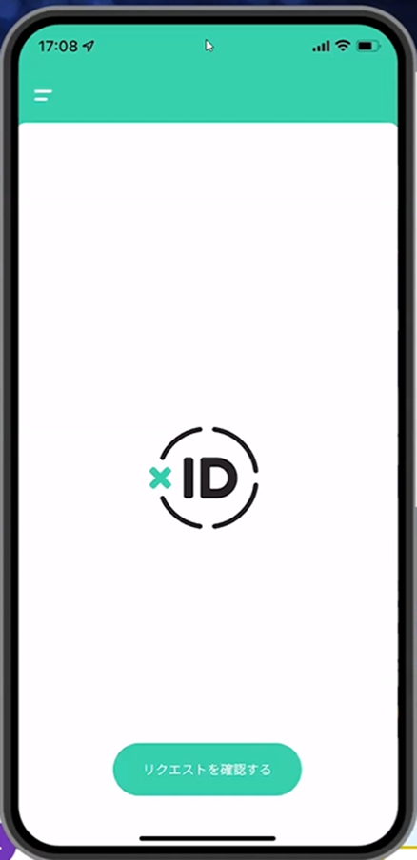
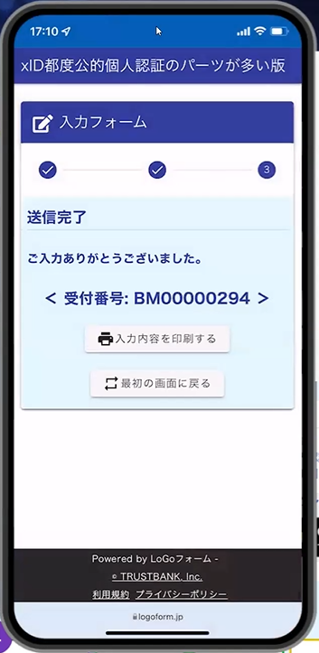
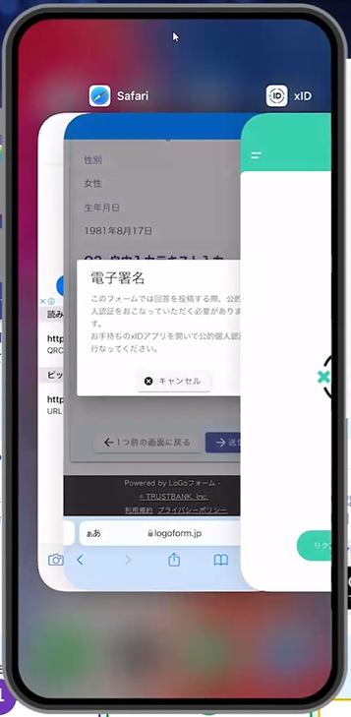
04.公的個人認証の実施
「正しく公的個人認証されました」と表示されます。この時、「戻る」ボタンを押さないでください。
画面が切り替わります。
そのまま次の手順を実施します。
スマートフォンの画面下から上へ指を滑らせてスワイプし、起動中のアプリの一覧を表示します。指を滑らせてスワイプし、「WEBブラウザ」をタップして操作するアプリを切り替えます。
「電子申請システム」のページが開かれるので、「送信完了」と表示されていることを確認します。手順は以上で終了です。
⑱
⑲
⑳
㉑
スワイプ
押さない！
タップ

Slide 13
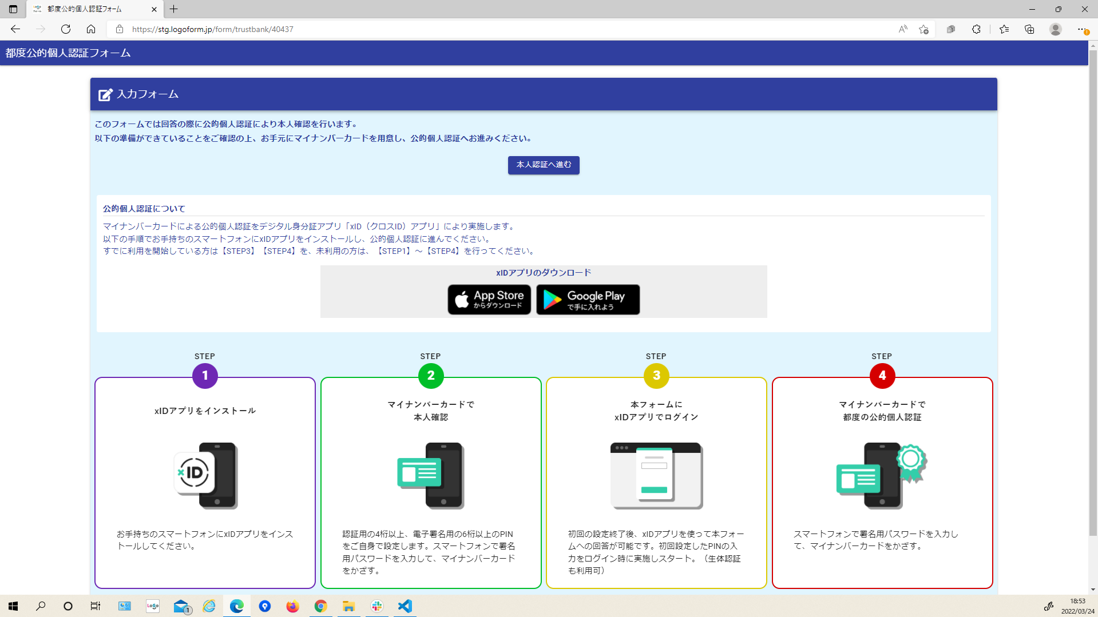
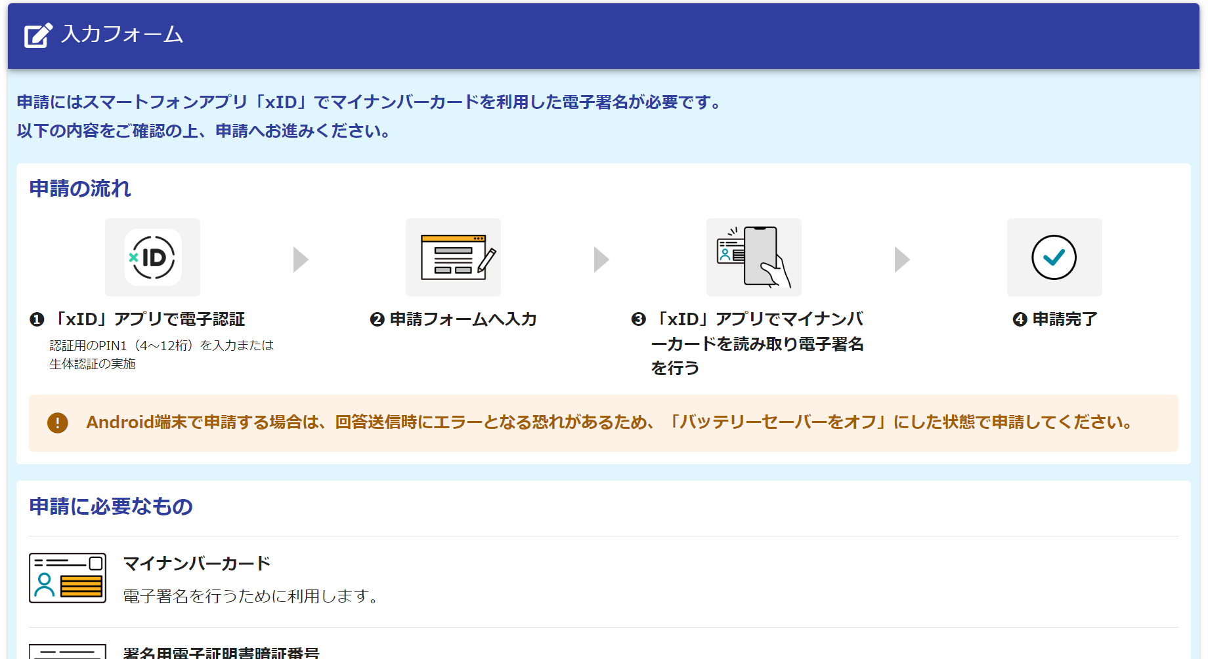
PCとスマートフォンから
電子申請システムを利用
する場合
②
02

Slide 14
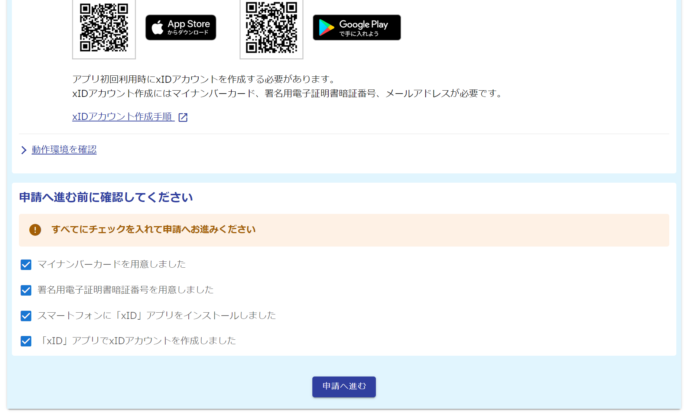
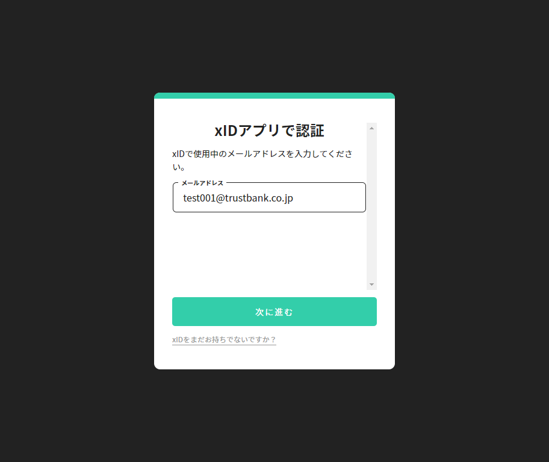
01.電子申請システム(LoGoフォーム)へアクセス
PCから電子申請システム（LoGoフォーム）へアクセスし、確認項目をチェックをしてから、「申請へ進む」をタップします。
「xIDアプリで認証」画面が表示されます。xIDで使用中のメールアドレスを入力し、「次に進む」を押します。
すでにメールアドレスが表示されている場合は使用中のメールアドレスを選択します。
①
②

Slide 15
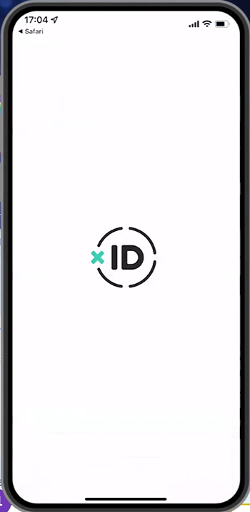
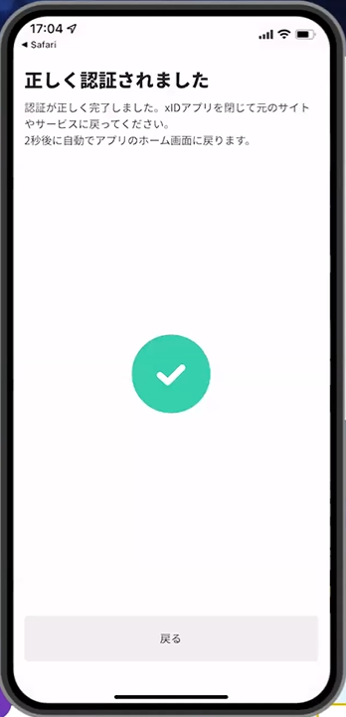
02.「xIDのアプリ」を利用して本人確認(xID認証)を実施
スマートフォンで「xIDアプリ」を起動します。
PCに確認コードが表示されるので、スマートフォンの「認証リクエスト」画面でPCに表示された数字と同じものをタップします。
正しく認証されるとスマートフォンに「PINの入力」画面が表示されます。PINコードを入力する、もしくは生体認証を使って本人認証を行います。
正しく認証されるとこのような画面が表示されます。スマートフォンを操作せず、そのまま次の手順に進みます。
③
④
⑤
⑥

Slide 16
03.入力フォームへ申請内容を入力して送信
PCで電子申請システムの入力フォームが表示されます。申請内容を入力し、「確認画面へ進む」を押します。
入力内容の確認画面が表示されるので、入力内容に問題がないかを確認します。確認が完了したら、「送信」を押します。
電子署名の確認画面が表示されます。
キャンセルは押さずに、次の手順を実施します。
⑦
⑧
⑨
押さない！
PC
PC
PC

Slide 17
04.公的個人認証の実施
スマートフォンに「公的個人認証リクエスト」画面が表示されます。「公的個人認証する」をタップします。
「マイナンバーカードの読み取り」画面が表示されます。「カードを読み取る」をタップします。
「署名用パスワードの入力」画面が表示されます。マイナンバーカード署名用パスワードを入力し、「OK」をタップします。
「スキャンの準備ができました」の画面が表示されます。スマートフォンのカメラから少し離れた位置にマイナンバーカードをセットし、スマートフォンでマイナンバーカードを読み取ります。
⑩
⑪
⑫
⑬

Slide 18
04.公的個人認証の実施
正しく読み取りが完了すると「基本情報の確認」画面が表示されます。内容を確認し、「設定する」をタップします。
「本人確認に関する同意」画面が表示されます。「同意する」をタップします。
「正しく公的個人認証されました」と表示されます。この時、「戻る」ボタンを押さないでください。PC画面を確認します。
PCで開いていた「電子申請システム」のページが切り替わり「送信完了」と表示されていることを確認します。手順は以上で終了です。
⑭
⑮
⑯
⑰
押さない！
PC

